Slide 1
메인 UI
주문/예약
장바구니
image
image
마이페이지
오늘의 이벤트
image
image
설정
종료
image
image

Slide 2
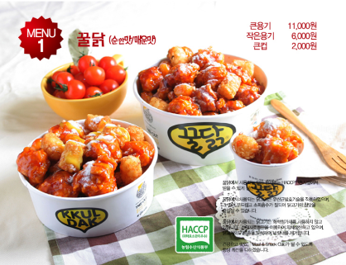
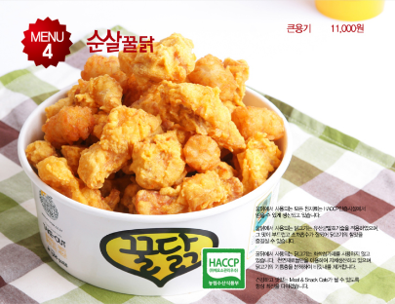
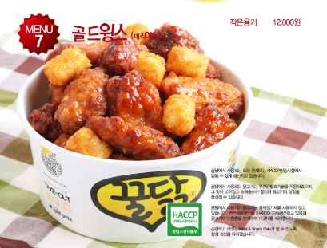
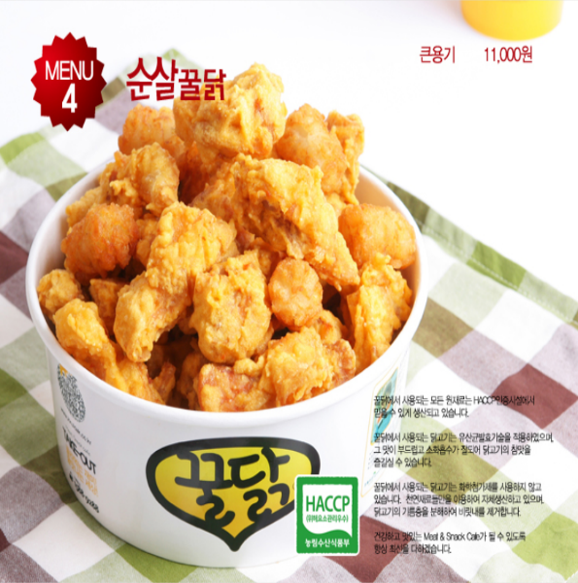
주문/예약 UI
KKULDAK
Back
<
>
순살 치킨
Taste
큰용기(11,000원)
Size
큰용기(11,000원)
장바구니
메인메뉴
사이드메뉴
음료

Slide 3
장바구니 UI
KKULDAK
Back
추 가 정 보
주문자
010-4907-2117
도착시간
장바구니
10분후/5분후/금방…등등
추가 사항
없음/토핑많이/작게…등등
주문내역들….
주문하기
합계 20000 원
주문하기

Slide 4
마이페이지 UI
KKULDAK
Back
주문내역
시간 메뉴 가격
13-09-03 17:00 꿀닭 외 3건 25000원

